Slide 1
数据挖掘前传之
pandas基础篇
快
帅
酷
学技术讲究的是套路
讲师：沈逸

Slide 2
DataFrame入门(6):修改列名、合并用户积分数据(merge)、 重置索引

Slide 3
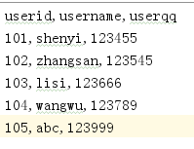
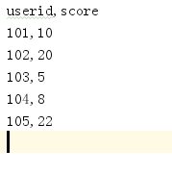
继续看上节课的数据
print(users_info.join(users_score)) #默认会以两者的index 作为合并基准列

Slide 4
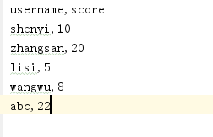
换成这样
print(users_info.join(users_score,how="inner",on="username"))

Slide 5
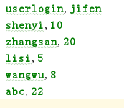
今天我们继续来介绍另外一个合并函数
看如下数据
有可能这张表是从其他合作库导出来的

Slide 6
处理方法
1、改列名？也是一种办法
譬如积分：英文名 叫score 比较好。叫jifen? 太丑了，于是：
两种方法，读取时指定：
users_score=pd.read_csv("./files/users-score-uname2.csv",index_col=0, header=0,names=['username','score']
读取后修改:
users_score.rename(columns={"jifen":"score"},inplace=True)
print(user_score)
http://pandas.pydata.org/pandas-docs/stable/generated/pandas.read_csv.html

Slide 7
处理方法
users_score=pd.read_csv("./files/users-score-uname2.csv",index_col=0)
其中我们已经把 第一列(userlogin)作为index了(这就不属于列了)。所以此时，我们要做的是
users_score.index.name='username'
print(users_score)
接下来就可以使用上节课的方法:
print(users_info.join(users_score,how="inner",on="username"))

Slide 8
不改名的情况下
接下来我们将学到merge函数。其功能很类似 join。比join功能更强大些
看文档：
http://pandas.pydata.org/pandas-docs/stable/generated/pandas.DataFrame.merge.html
其中它多了left_on和right_on参数可以搞定：
方法1：
print(users_info.merge(users_score,left_on="username" , right_index=True))
方法2：
print(users_info.merge(users_score,left_on="username",right_on="userlogin"))
很好，问题是解决了。但是我们发现index不见了

Slide 9
继续回到上节课的join
使用join
print(users_info.join(users_score)) #默认就以 两者的index为链接 ,且默认是left join
使用merge
print(users_info.merge(users_score,on="userid")) #需要 指定on ，默认是inner join
或者这样
print(users_info.merge(users_score,left_index=True, right_index=True))

Slide 10
解决方法参考
假设读取时 已经设置了index_col=0
我们可以使用reset_index :还原索引 和set_index：设置索引
print(users_info.reset_index().merge(users_score,left_on="username",right_on="userlogin" ).set_index("userid"))

Slide 11
欢迎加入我们的QQ群
程序员在囧途教育QQ群
1、主群：606976586

